Slide 2
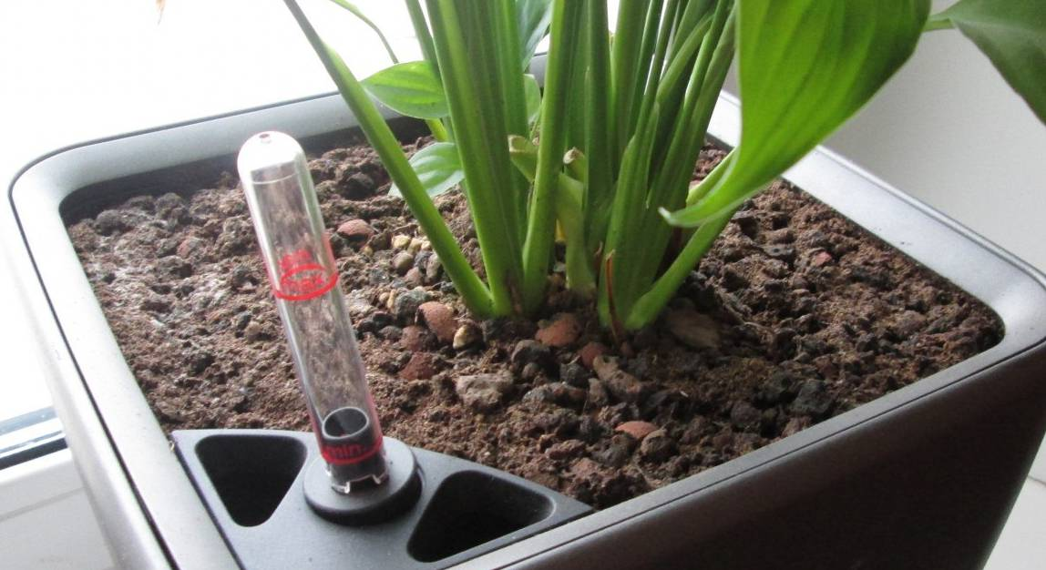
Цель и задачи
Цель: Разработать робототехническую систему, которая позволяет облегчить уход за растениями
Задачи:
Изучить интернет источники и литературу по теме
Проанализировать аналоги
Разработать и создать систему, которая будет выполнять: автополив, предоставлять ультрафиолетовое освещение, подачу удобрений, измерение влажности в почве
Запрограммировать, протестировать и отладить
Сделать экономические расчеты и рекламу

Slide 3
Аналоги и функционал
Плюсы “Смарт-горшка SCAM”
Небольшая габаритность горшка
Средний ценовой диапазон
Неповторимый дизайн
ФУНКЦИОНАЛ
Полив растений
Поддержание комфортной температуры
Подсветка в темное время суток
Подача удобрений
Название | Плюсы | Минусы | Цена
Parrot Pot | 1) Приложение Flower Power 2) Оснащён 4 датчиками для подробного анализа | Ошибки в приложении Цена выше среднего | 7 990 рублей
AeroGarden | Большой функционал Выращивание габаритных растений | 1) Большая габаритность 2) Высокая цена | 16 090 рублей

Slide 4
Функционал
Линейные функции
Если почва сухая (датчик влажности почвы), то загорается лампочка
Если в баке с водой закончилась вода (датчик уровня воды), то включается сигнализация(зуммер)
Если в помещении недостаточно света (датчик света), то включается лампочка
Если в помещении холодно (герметичный датчик температуры), то включается элемент Пельтье
Если на растение попадает достаточно естественного света (датчик освещенности), то выключается лампочка
Многофакторные функции
Если почва сухая (датчик влажности почвы) и поблизости никого нет
(ультразвуковой датчик), то включается погружная помпа с трубкой
2. Если в помещении нет естественного света (датчик освещенности) и в помещении
холодно (герметичный датчик температуры), то включается свет и элемент Пельтье
3. Если помещение перегрето (герметичный датчик температуры) и вода не течет из
бака по аварийной причине (датчик влажности почвы), то выключается элемент
Пельтье и включается кулер (вентилятор охлажения)

Slide 5
Датчики
Микросервопривод Feeteech FS90
Ультразвуковой дальномер HC-SR04
Датчик освещённости и приближения
Резистый датчик влажности почвы
Герметичный датчик температуры DS18B20
Датчик уровня воды
Исполнительные элементы
Погружная помпа с трубкой
Элемент Пельтье
Вентилятор охлаждения

Slide 6
Экономические расчеты
Название | Цена | Кол-во | Сумма
Зуммер (Troyka-модуль) | 200 | 1 | 200
Герметичный датчик температуры DS18B20 | 240 | 1 | 240
Ультразвуковой дальномер HC-SR04 | 640 | 1 | 640
Светодиод «Пиранья» (Troyka-модуль) | 170 | 2 | 340
МикросервоприводFeetech FS90 | 390 | 1 | 390
Погружная помпа с трубкой | 1040 | 1 | 1040
Импульсный блок питания Robiton TN2000S | 1390 | 1 | 1390
Вентилятор охлаждения (30×30×8 мм) | 290 | 1 | 290
Цифровой датчик температуры и влажности (Troyka-модуль) | 310 | 1 | 310
Датчик уровня воды (прямой) | 240 | 1 | 240
Горшок | 400 | 1 | 400
Контейнер для воды | 400 | 1 | 400
Элемент Пельтье | 640 | 1 | 640
Микросервопривод Feteech FS90 | 390 | 1 | 390
Плата “Strela” | 3090 | 1 | 3090
Провод мама-папа | 150 | 2 | 300
ИТОГО | 10 290

